Slide 1
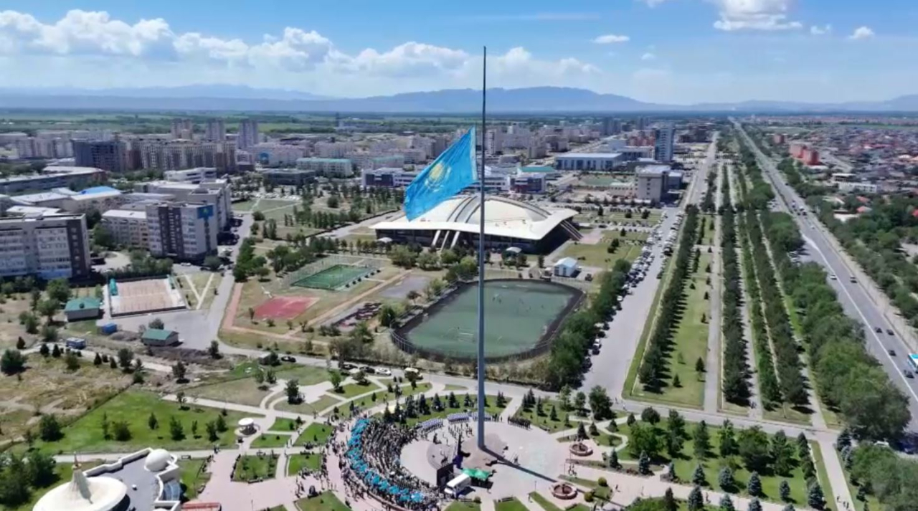
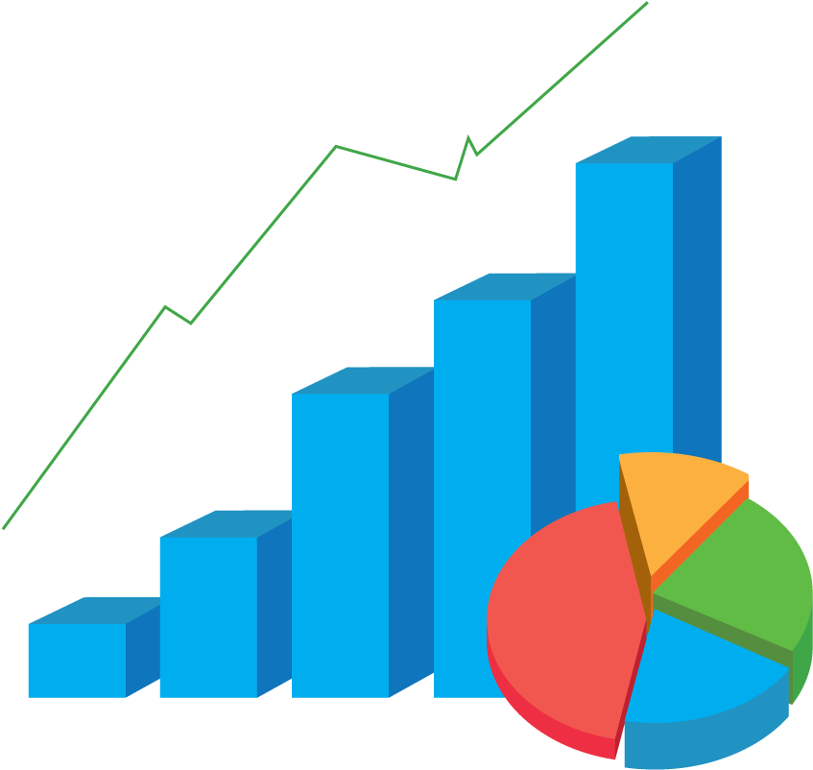















НЕГІЗГІ ЭКОНОМИКАЛЫҚ КӨРСЕТКІШТЕР
2026 жылғы қаңтар-қыркүйек айлары
Тұтыну
бағаларының индексі
Азық-түлік
тауарлары
Азық-түлік емес тауарлар
Ақылы қызметтер
Қысқа мерзімді экономикалық индикатор
105,0%
108,3%
(ҚР – 107,0%)
ЭКОНОМИКАНЫҢ НАҚТЫ СЕКТОРЫ
ҚЫЗМЕТ КӨРСЕТУ ЖӘНЕ САУДА
БЮДЖЕТ
Өнеркәсіп
363,6 млрд теңге
Нақты көлем индексі – 129,8%
Көлік қызметтері
175,6 млрд теңге
Нақты көлем индексі – 116,5%
Мемлекеттік бюджет жоспарының орындалуы 102,2%
Ауыл шаруашылығы
361,1 млрд теңге
Нақты көлем индексі – 102,7%
Байланыс қызметтері
8,6 млрд теңге
Нақты көлем индексі – 110,5%
Жоспар 239,7 млрд теңге
Нақты 245,0 млрд теңге
Құрылыс
192,6 млрд теңге
Нақты көлем индексі – 71,9%
Республикалық бюджет
152,6 млрд теңге (102,0%)
Жергілікті бюджет
92,4 млрд теңге (102,6%)
Тұрғын үйді пайдалануға беру
274,6 мың ш. м.
Өсу қарқыны – 110,1%
Сауда
884,2 млрд теңге
Нақты көлем индексі – 111,7%
Инвестиция 270,7 млрд теңге
Нақты көлем индексі – 73,2%
о. і. жеке инвестиция– 189,4 млрд теңге
Нақты көлем индексі – 71,8%
ЖҰМЫСПЕН ҚАМТУ
Төмендеу өткен жылдың жоғары базасымен байланысты. Атап айтқанда, 2025 жылы «Достық - Мойынты» екінші теміржол желісі мен «Талдықорған - Үшарал» газ құбыры құрылысының аяқталуы әсер етті.
18 650 жұмыс орны құрылды
оның ішінде 11 520 тұрақты жұмыс орны

